Slide 1
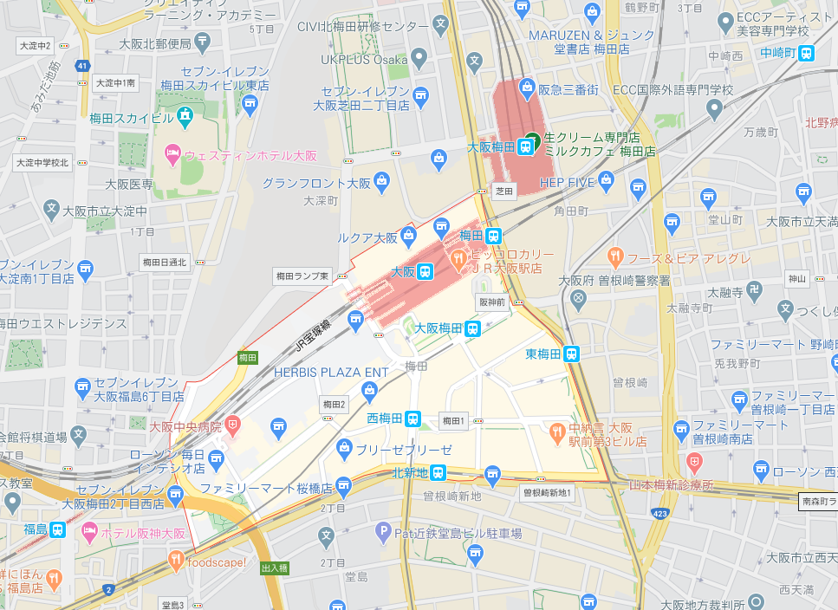
物件概要
・大型ショッピングモール、ファッション専門店街が付近にあり、OLの賃貸需要が 高いと見込んでいます。
・駅徒歩〇分のため、アクセス良好。

Slide 2
賃料と利回りについて
賃貸サイトのホームズで相場を確認したところ、相場は65,000円程度と推定。
将来の家賃下落を見越し、30年間の平均家賃を62,000円と仮定しました。
家賃 62,000円(管理費込)
固都税 48,000円÷12 = 4,000円※
管理費 6,200円
修繕積立金 3,380円
物件価格 1230万
仲介手数料 0万(業者が売主のため)
登記手数料 20万
不動産取得税 10万
印紙等(公租公課) 2万
希望融資額は1230万円です。
融資額1230万の場合の月返済額(元利均等)
 | 1.2％
30年 | 40,890
毎月48,420－40,890=7,530円のキャッシュフロー
4年に1回入れ替わりが発生し、家賃が2ヶ月入らないと仮定すると、
62,000*46－(4,000+6,200+3,380+40,890)*48
=237,000円
のキャッシュフローがあり、
仲介手数料、エアコン等の設備更新も十分
可能と考えております。
※固都税は推定
月額収支
62,000-4,000-6,200-3,380=48,420円
実利回り
48,420×12÷10,000÷(1230+20+10+2)
=4.60%

